Slide 1
Cjp016 SLOVOTVORBA – PŘEDNÁŠKA
Základní literatura k tvoření slov

Slide 2
rozdat
- Medailon Fr. Trávníčka od M. Grepla.
- Slovotvorba Fr. Trávníčka od E. Kudláčkové
(ve studijních materiálech)

Slide 3
Osnova prezentace
slovotvorná čtveřice – základ
Uher
Kneselová
Hauser
Dokulil
trívia
Kolářová a kol. Český jazyk pro studující učitelství 1. stupně základní školy
co je cílem výuky slovotvorby na ZŠ?
Uher, Kneselová: Nauka o tvoření slov – úvod
předmět nauky o tvoření slov
slovotvorba a její místo v jazykovědě
klíčové osoby č. slovotvorby dle Uh. a Knes.
Dobrovský
Šlosar zde nemůže chybět (vsuvka)
Trávníček
základy slovotvorného rozboru – omalovánka
onomaziologie – velmi stručný nástin
úkoly do příště: Mathesius a Šmilauer
zdroje

Slide 4
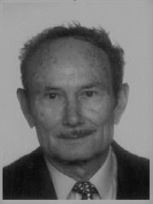
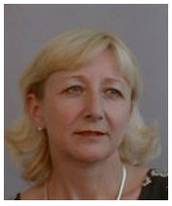
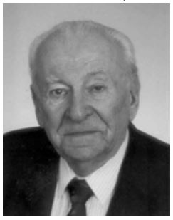
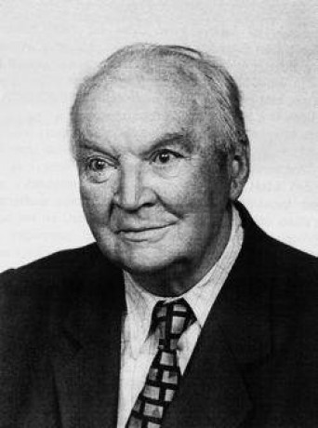
Slovotvorná čtveřice (dle a.v.)
František Uher
Helena Kneselová
Přemysl Hauser
Miloš Dokulil

Slide 5
František UHER (1931)
- 1952–56 vystudoval na filosofické fakultě v Brně češtinu a dějepis mj. u F. Trávníčka,
- 1959–63 nástavbově též angličtinu
- učitelství na středních školách a vysokoškolských jazykových katedrách
- působil od r. 1972 na pedagogické fakultě brněnské univerzity; PhDr., CSc., posléze docent
- jazykovědná bohemistika na úseku mluvnickém a slovotvorném.
- češtinu často zkoumal v širším komparatistickém a konfrontačním rámci slovanském
- zvláštní pozornost věnoval vztahu češtiny a slovenštiny. Autor učebnic češtiny pro cizince.

Slide 6
Helena KNESELOVÁ (1953)
Vystudovala češtinu a ruštinu na filosofické fakultě UP
v Olomouci mj. u M. Komárka. Po absolutoriu fakulty působení na středních školách.
Od 1986 členka katedry bohemistiky na pedagogické fakultě brněnské univerzity. 1987 PhDr., CSc.
Vědecky orientována k současnému českému jazyku, jeho morfologii i lexikologii; příspěvky onomastické. Průběžně se věnuje didaktice a metodice českého jazyka a slohového vyučování.

Slide 7
Přemysl HAUSER (1921‒2011)
Vystudoval na filosofické fakultě brněnské univerzity češtinu a filosofii mj. u F. Trávníčka; 1950 PhDr.
1948–54 učil na středních školách, poté člen pedagogické fakulty UK v Praze; tam 1964 CSc. a 1966
habilitace a od 1967 jmenován docentem oboru.
1971–74 lektor češtiny na filosofické fakultě v Lublani.
Od 1975 člen pedagogické fakulty univerzity v Brně; tam 1991 jmenován profesorem českého jazyka.
V letech 1996–98 vedoucí katedry českého jazyka.
Odborně se věnoval tvoření slov v češtině a problematice vyučování českému jazyku.

Slide 8
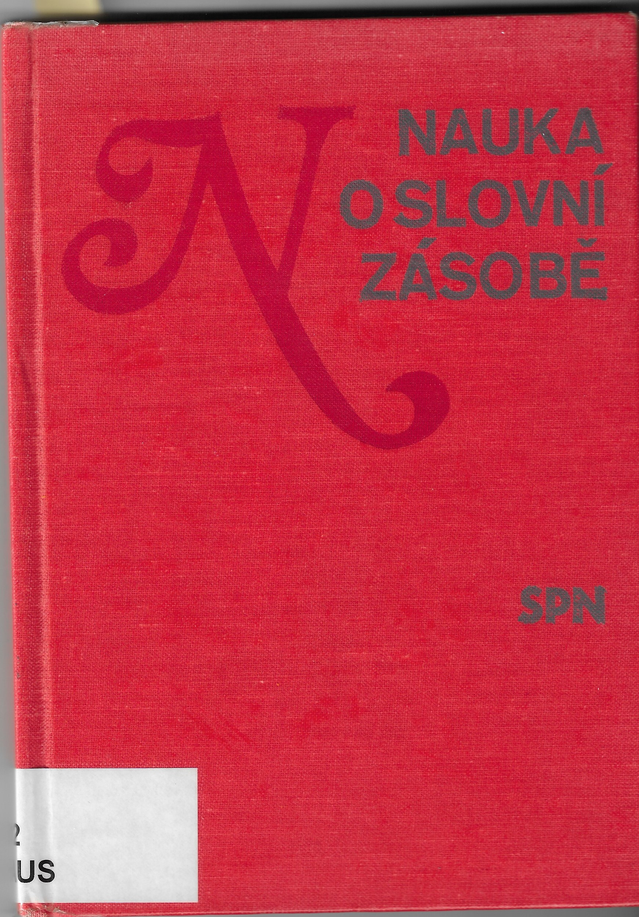
Přemysl HAUSER (1921‒2011)

Slide 9
Miloš DOKULIL (1912–
–2002)
1931–36 na filosofické fakultě v Brně studia bohemistiky (a slavistiky), germanistiky a indoevropeistiky mj. u F. Trávníčka, B. Havránka, R. Jakobsona (PLK), A. Beera a V. Machka. 1936–37 studoval obecnou jazykovědu na univerzitě v Kodani u V. Brøndala (Kodaňský lingvistický kroužek).
Po učitelském působení na středních školách (1945–48 vedle toho též lektor dánštiny na brněnské univerzitě) pracoval od r. 1948 v akademickém Ústavu pro jazyk český v Praze. 1952 PhDr., 1962 DrSc. 1964–66 přednáškové cesty po vědeckých pracovištích v Německu.
Vědecké úsilí Dokulilovo bylo zaměřeno převážně bohemisticky, často s uplatněním konfrontačně komparatistické báze slovanské a s dosahem obecně lingvistickým.
Předmětem jeho zájmu byla problematika mluvnické a významové stavby věty, morfologických kategorií, vztahů modálních apod., zejména však oblast tvoření slov, pro niž vytvořil ucelenou teorii. Hodně pozornosti věnoval otázkám spisovné normy češtiny a jazykové kultury. Metodologicky vycházel z pražského a dánského strukturalismu.

Slide 10
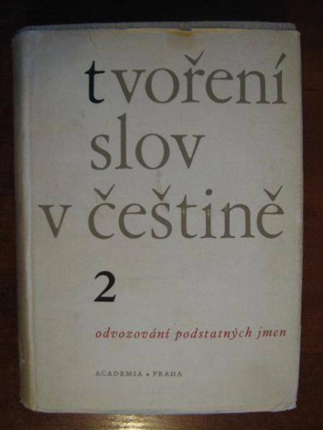
Miloš DOKULIL (1912–
–2002)

Slide 11
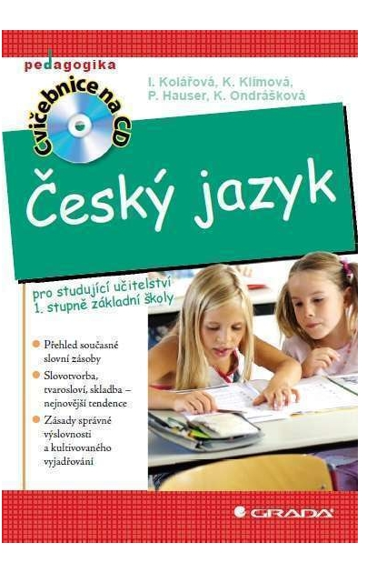
trívia
Kolářová, Klímová, Hauser. Český jazyk pro studující učitelství 1. stupně základní školy. Grada, 2012, s. 59-92.
S. 65 – rozbor slovotvorný vs. rozbor stavby slova
(viz taky soubor ve stud. materiálech: mnemo_slvtv_vs_morfem_rozbor.docx)
(a také Hauser, P. 1980. Nauka o slovní zásobě. S. 113–114.)
- (Kolářová, Klímová, Hauser) nelze uvádět u státnic jako relevantní studijní zdroj
- je to jen odrazový můstek pro ty, kteří zatím vůbec netuší, co se ve slovotvorbě děje
Studenti dokonce využívají k základnímu vhledu základoškolské učebnice.
Jak efektivní je tedy výuka na ZŠ, když i bohemisté na VŠ si toto učivo nepamatují?
A je tedy cílem, pamatovat si toto učivo? Pokud ne, co je tedy cílem?

Slide 12
Co je tedy cílem?
Doplňte si sami.
Co je cílem výuky slovotvorby na ZŠ z Vašeho současného úhlu pohledu?

Slide 13
Co je tedy cílem? Dle uhera, Kneselové:
Nauka o tvoření slov ve vyučování českému jazyku
Význam osvojení slovotvorné teorie pro praktickou jazykovou činnost.
Žák jako budoucí tvůrce pojmenování (účast nelingvistické veřejnosti na tvorbě nových slov). (s. 6)

Slide 14
Co je tedy cílem? Dle uhera, Kneselové:
Nauka o tvoření slov ve vyučování českému jazyku
Význam osvojení slovotvorné teorie pro praktickou jazykovou činnost.
Žák jako budoucí tvůrce pojmenování (účast nelingvistické veřejnosti na tvorbě nových slov). (s. 6)
Nauka o tvoření slov jako disciplína studia češtiny na učitelských fakultách
Důležitost; využití v jiných disciplínách, ve výběrových seminářích, při zpracování lingvistických témat atd. (s. 6)
Není to málo, Antone Pavloviči?

Slide 15
Co je cílem? DLE RVP:
KOMUNIKAČNÍ A SLOHOVÁ VÝCHOVÁ
ČJL-9-1-04 dorozumívá se kultivovaně, výstižně, jazykovými prostředky vhodnými pro danou komunikační situaci
ČJL-9-1-05 odlišuje spisovný a nespisovný projev a vhodně užívá spisovné jazykové prostředky vzhledem ke svému komunikačnímu záměru
ČJL-9-1-06 v mluveném projevu připraveném i improvizovaném vhodně užívá verbálních, nonverbálních i paralingválních prostředků řeči
ČJL-9-1-10 využívá poznatků o jazyce a stylu ke gramaticky i věcně správnému písemnému projevu a k tvořivé práci s textem nebo i k vlastnímu tvořivému psaní na základě svých dispozic a osobních zájmů

Slide 16
Co je cílem? DLE RVP:
JAZYKOVÁ VÝCHOVA
ČJL-9-2-03 samostatně pracuje s Pravidly českého pravopisu, se Slovníkem spisovné češtiny a s dalšími slovníky a příručkami
ČJL-9-2-04 správně třídí slovní druhy, tvoří spisovné tvary slov a vědomě jich používá ve vhodné komunikační situaci
ČJL-9-2-05 využívá znalostí o jazykové normě při tvorbě vhodných jazykových projevů podle komunikační situace
ČJL-9-2-07 v písemném projevu zvládá pravopis lexikální, slovotvorný, morfologický i syntaktický ve větě jednoduché i souvětí
ČJL-9-2-08 rozlišuje spisovný jazyk, nářečí a obecnou češtinu a zdůvodní jejich užití

Slide 17
ŽÁK
8. ROČNÍKU VYSLOVUJÍCÍ „VERLYBA“
Jedna z posledních šancí něco ovlivnit…

Slide 18
Jinak: z-/s-, bě/bje… n/NN… j/JJ…
Nestačí na to: umimecesky.cz ?

Slide 19
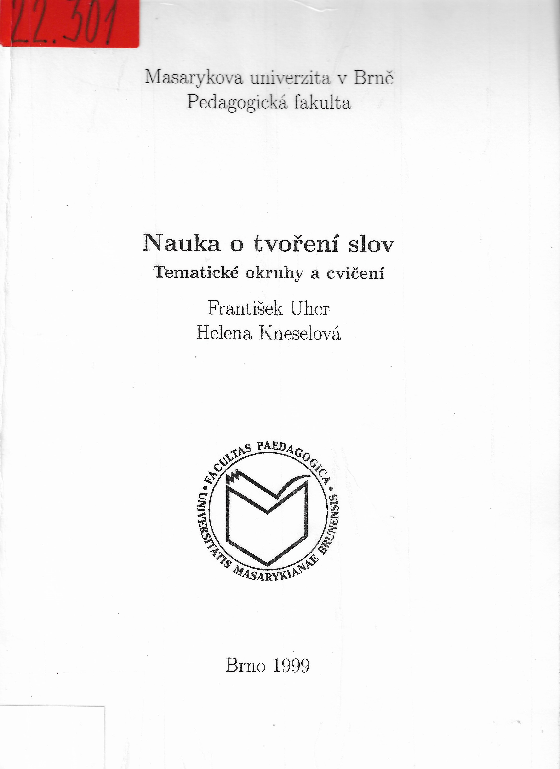
František uher a helena kneselová: nauka o tvoření slov (skripta), 1999.

Slide 20
František uher a helena kneselová: nauka o tvoření slov (skripta), 1999.
Předmět nauky o tvoření slov
1. popis
a. obecných zákonitostí,
b. pravidel,
c. slovotvorných způsobů (postupů), d. slovotvorných prostředků (formantů), e. slovotvorné stavby (utvářenosti) slov už existujících (reprodukce slov),
2. studium živých slovotvorných procesů, slovotvorné činnosti – produkce slov nových. (s. 6)

Slide 21
nauka o tvoření slov (NTS) a její místo v jazykovědě
1. NTS jako samostatná jazykovědná disciplína na rozhraní lexikologie a gramatiky (derivologie, slovotvorba, word formation)
2. NTS jako součást lexikologie (nauky o slovní zásobě a tvoření slov),
3. NTS jako specifická součást gramatiky (MČ 1),
4. NTS jako součást morfologie (pojem formální/flektivní a lexikální/derivační morfologie; „nauka o stavbě slova“ v ČM = Havránek/Jedlička)
Vztah TS a syntaxe – jazyková kondenzace, princip jazykové ekonomie (univerbizace, pravidla uvnitř multiverbizátů, tzv. mikrosyntax apod.)

Slide 22
nauka o tvoření slov (NTS) a její místo v jazykovědě
1. NTS jako samostatná jazykovědná disciplína na rozhraní lexikologie a gramatiky*
* Navíc: Jazyk lze popsat jako propojení slovníku a mluvnice, lexikonu a gramatiky.
Kam potom patří slovotvorba?
Vše, co nelze popsat pravidly, patří do lexikonu, ovšem slovotvorba, to jsou především pravidla. Do lexikonu tedy patrně slovotvorbu nezařadíme.
Do gramatiky pak zahrneme to, co ovlivňuje gramatický význam (gramatické kategorie), což slovotvorba obvykle (až na vid) neovlivňuje.

Slide 23
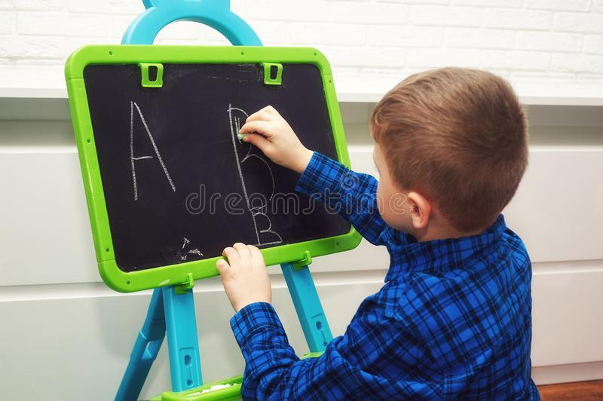
Vid v gramatice vs. vid ve slovotvorbě
psát : napsat (morfologie)
::
psát : dopsat : podepsat : nadepsat : upsat se…
(slovotvorba)
rozdíl vidu
vs.
rozdíl děj : dokončení děje : upřesnění děje…
Srv. Příruční mluvnice češtiny, s. 320, § 498

Slide 24
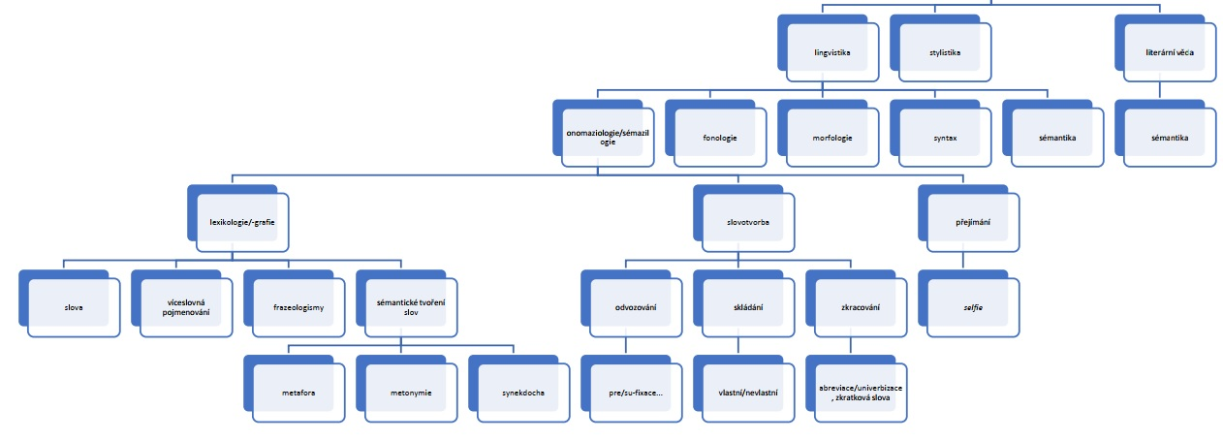
nauka o tvoření slov (NTS) a její místo v jazykovědě À la veřmiřovský

Slide 25
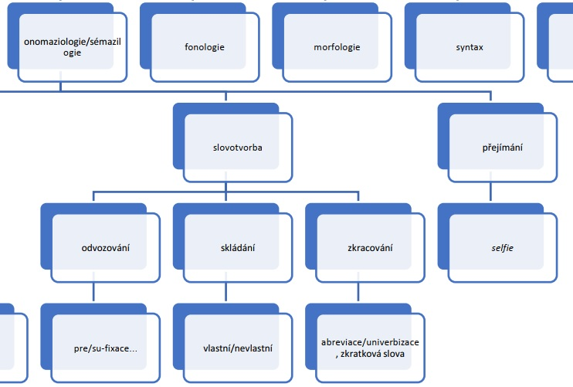
NTS a její místo v jazykovědě À la Veřmiřovský – detail

Slide 26
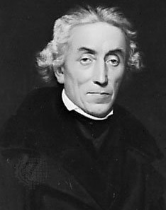
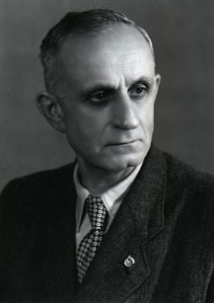
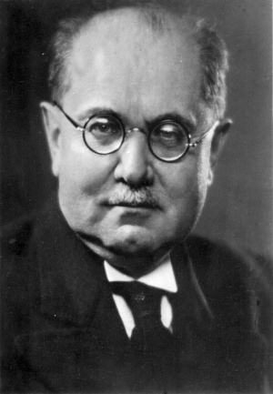
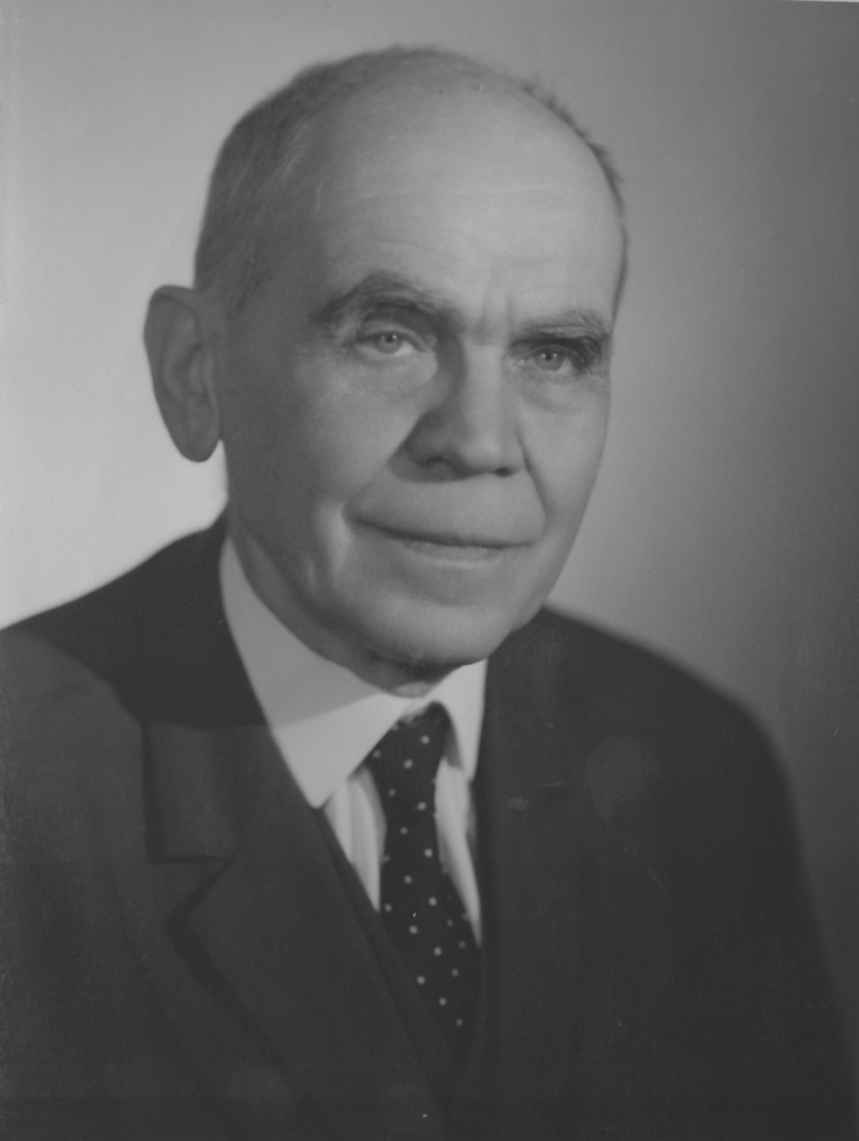
TVOŘENÍ SLOV VE VÝVOJI ČJ
ROZVOJ NTS V Č. JAZYKOVĚDĚ
Josef Dobrovský (viz níže)
František Trávníček (učil mnohé výše zmíněné – rovněž viz níže)
Vilém Mathesius (zakladatel a předseda Pražského lingvistického kroužku)
Vladimír Šmilauer (někdy příště) (Šedá značí absenci v této prezentaci.)
Miloš Dokulil (česká slovotvorná teorie: TSČ 1 a 2 aj.) (viz výše)

Slide 27
JOSEF dobrovský „PATRIARCHA SLAVISTIKY“
(1753–1829)
Ausführliches Lehrgebäude der böhmischen Sprache (1809)
Lehrgebäude der böhmischen Sprache (1819)

Slide 28
Ausführliches Lehrgebäude der böhmischen Sprache (1809)
„První vydání vlivné mluvnice […] vyšlo v roce 1809 po mnoha letech příprav. Dobrovský v době příprav spisu nezištně nabízel vypracované části lidem názorově blízkým a umožňoval jim ze svých spisů čerpat. Jeho žáci, zvláště Václav Hanka, pak zase šířili nový náhled na českou mluvnici pod záštitou autority Dobrovského (srov. HankaPrav1817; HankaMluv1822). Tato autorita byla tak silná, že ke gramatikám starším než mluvnice Dobrovského se později už nikdo nevracel jako k mluvnicím aktuálně použitelným: Josef Dobrovský se stal osobností metodologického a kulturněidentifikačního předělu, od jeho časů obvykle počítáme v periodizacích češtiny s obdobím „novočeským“. Po deseti letech vydal ještě revidované znění mluvnice s mírně pozměněným názvem (DobLehr1819). Zároveň byl vůdčí postavou práce na německo-českém slovníku (viz zde).“
https://vokabular.ujc.cas.cz/moduly/mluvnice/digitalni-kopie-info/DobLehr1809, 07.03.2020.

Slide 29
Ausführliches Lehrgebäude der böhmischen Sprache (1809)
- v době příprav Dobrovský nezištně nabízel části textu lidem názorově blízkým
- zvláště Václav Hanka
- ti pak šířili nový náhled na českou mluvnici pod záštitou autority Dobrovského (srov. HankaPrav1817; HankaMluv1822)
- tak silná autorita, že ke gramatikám starším než mluvnice Dobrovského se později už nikdo nevracel jako k mluvnicím aktuálně použitelným
- Dobrovský se stal osobností metodologického a kulturněidentifikačního předělu
- od jeho časů – v periodizacích češtiny – období „novočeské“
https://vokabular.ujc.cas.cz/moduly/mluvnice/digitalni-kopie-info/DobLehr1809, 07.03.2020.

Slide 30
Ausführliches Lehrgebäude der böhmischen Sprache (1809)
Mluvnice je rozdělena na tři hlavní části (díly, Theil):
- o tvoření (Bildung) slov, s. 14 až 232;
- o ohýbání (Biegung) ohebných slovních druhů, s. 233 až 324;
- o spojování (Fügung) slov, s. 325 až 399.
https://vokabular.ujc.cas.cz/moduly/mluvnice/digitalni-kopie-info/DobLehr1809, 07.03.2020.

Slide 31
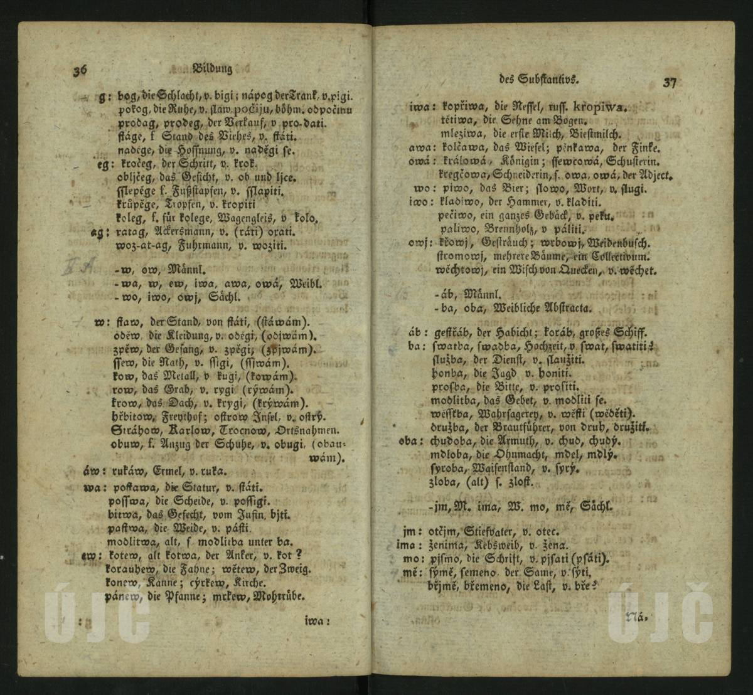
Ausführliches Lehrgebäude der böhmischen Sprache (1809)
https://vokabular.ujc.cas.cz/moduly/mluvnice/digitalni-kopie-info/DobLehr1809, 07.03.2020.

Slide 32
dobrovský
„Dobrovský v gramatikách Ausführliches Lehrgebäude der böhmischen Sprache (1809) a Lehrgebäude der böhmischen Sprache (1819) kodifikuje v podstatě stejný stav jako Pelcl, s výjimkou jediného l [*] u Dobrovského. Koncepce gramatik Dobrovského je však odlišná: těžiště morfologických oddílů je tu v zevrubném popisu slovotvorby (v první verzi zabírá přes polovinu celkového rozsahu, v druhé asi třetinu). Tato zvláštní pozornost slovotvorbě měla pro další vývoj č. základní [zásadní] význam.“
Dušan Šlosar
https://www.czechency.org/slovnik/OBROZENSK%C3%81%20%C4%8CE%C5%A0TINA, 06.03.2020.
* Viz dále.

Slide 33
ČEŠTINA DOBY HUSITSKÉ
„Jaz[ykové] období od počátku Husova kazatelského působení až do sklonku 15. stol., doby nástupu českého humanismu“
„Splynutí l’ a ł. Po hlavní historické depalatalizaci začal mizet výslovnostní rozdíl mezi tvrdým ł a jeho měkkým protějškem tak, že obě hlásky splynuly v jedno l výslovnostně střední. Svědectví o začátku změny podává Hus. Změna se rozšířila na území Čech; na záp. Moravě se prosadila později, na vých. polovině Moravy se neprovedla.“
D. Šlosar
https://www.czechency.org/slovnik/%C4%8CE%C5%A0TINA%20DOBY%20HUSITSK%C3%89, 17.03.2020.

Slide 34
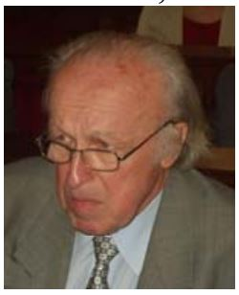
Dušan šlosar (1930)
  Vystudoval češtinu a ruštinu na filosofické fakultě brněnské univerzity mj. u A. Kellnera, F. Trávníčka, J. Kurze.
  Po působení v brněnské pobočce akademického Ústavu pro jazyk český (1953–59) přešel na filosofickou fakultu brněnské univerzity. 1967 PhDr. a CSc., 1982 doc., od 1990 profesor českého jazyka.
  Nositel Medaile Ministerstva školství, mládeže a tělovýchovy I. stupně a Zlaté medaile Masarykovy univerzity.
  Vědeckou činnost v jazykovědné bohemistice zahajoval jako dialektolog (v ÚJČ se mimo jiné účastnil přípravných prací pro český nářeční atlas), postupně svůj odborný zájem přesouval k historii češtiny, zejména na úseku morfologie a slovotvorby.
  Jeho práce se vyznačují metodologickou vytříbeností a filologickou akribií. [Akribie (z řeckého akribés, akribeia) znamená pečlivost, důkladnost, úzkostlivou přesnost, zejména ve vědeckém zacházení se skutečnostmi a texty.]
  Průběžnou pozornost věnoval problematice jazykové kultury a její popularizace. [Žánr šlosarka v časopisu Host.]

Slide 35
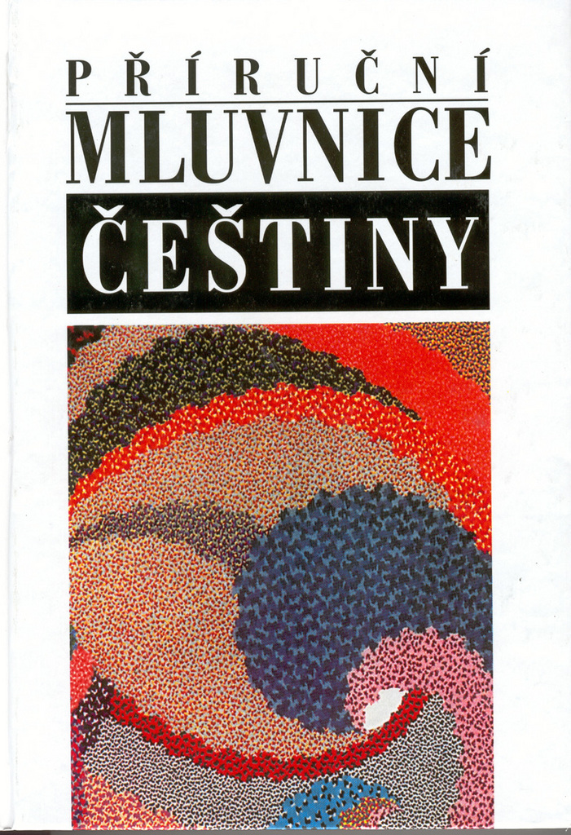
Dušan šlosar (1930) — slovotvorba (1995)

Slide 36
František TRÁVNÍČEK (1888–1961)
Absolvoval bohemistiku a germanistiku na filosofické fakultě UK v Praze mj. jako žák F. Pastrnka, E. Smetánky, J. Polívky, J. Zubatého. Za první světové války byl důstojníkem československých legií v Rusku. Habilitoval se r. 1920 v Praze, už r. 1921 byl povolán na nově založenou Masarykovu univerzitu do Brna jako profesor českého jazyka se zvláštním zřetelem k dialektologii československé a působil na ní až do konce svého života, v padesátých letech 20. stol. jako její rektor. Člen Československé akademie věd a předseda její lingvistické sekce. Zanechal po sobě rozsáhlé vědecké dílo z jazykovědné bohemistiky. Psal dílčí monografické stati i objemné syntetické práce o českém jazyce v celém rozpětí jeho historického vývoje od češtiny staré až po jazyk současný v jeho stratu spisovném i nářečním, od fonetiky přes gramatickou stavbu až k lexikologii a lexikografii. Věnoval hodně pozornosti otázkám jazykové správnosti a kultury, problémům vyučování mateřštině, otázkám ortoepie a pravopisu, české stylistice. Trvalejší dosah mají jeho nálezy na úseku české syntaxe synchronní, ale zejména historické, v níž navazoval na podnětné koncepce J. Zubatého. Nezdařilé byly jeho pokusy z doby po druhé světové válce o teorii „marxistické jazykovědy“.

Slide 37
František TRÁVNÍČEK (1888–1961)
- bohemistika a germanistika na FF UK, mj. jako žák F. Pastrnka, E. Smetánky, J. Zubatého.
- za první světové války byl důstojníkem československých legií v Rusku
- habilitoval se r. 1920 v Praze, už r. 1921 byl povolán na nově založenou Masarykovu univerzitu do Brna jako profesor českého jazyka se zvláštním zřetelem k dialektologii československé a působil na ní až do konce svého života, v padesátých letech 20. stol. jako její rektor
- člen Československé akademie věd a předseda její lingvistické sekce
- rozsáhlé vědecké dílo z jazykovědné bohemistiky
- dílčí monografické stati i objemné syntetické práce o českém jazyce v celém rozpětí jeho historického vývoje od češtiny staré až po jazyk současný v jeho stratu spisovném i nářečním, od fonetiky přes gramatickou stavbu až k lexikologii a lexikografii
- řešil otázky jazykové správnosti a kultury, problémy vyučování mateřštině, otázky ortoepie a pravopisu, české stylistiky
- zásadní jsou jeho práce z české syntaxe synchronní, ale zejména historické, v níž navazoval na podnětné koncepce J. Zubatého.
- nezdařilé byly jeho pokusy z doby po druhé světové válce o teorii „marxistické jazykovědy“
- v r. 1948 byl zvolen rektorem univerzity a také poslancem Národního shromáždění. V čele univerzity stál do r. 1959, poslancem byl do r. 1960 (přitom ještě učil, bádal a psal)

Slide 38
František TRÁVNÍČEK (1888–1961)
Slovotvorný záběr Trávníčkův je ukryt v těchto dílech:
- z oblasti studia současného jazyka např. dvousvazková Mluvnice spisovné češtiny (1948–1949)
- z oblasti diachronního záběru např. Historická mluvnice československá (1935) (jen morf.?)
- dále byl s Pavlem Vášou spoluautorem Slovníku jazyka českého (1937)
- a s Bohuslavem Havránkem spoluautorem Pravidel českého pravopisu (1957)
https://cestina.phil.muni.cz/o-nas/o-ucj/cesky-jazyk-a-literatura/travnicek-frantisek, 08.03.2020.

Slide 39
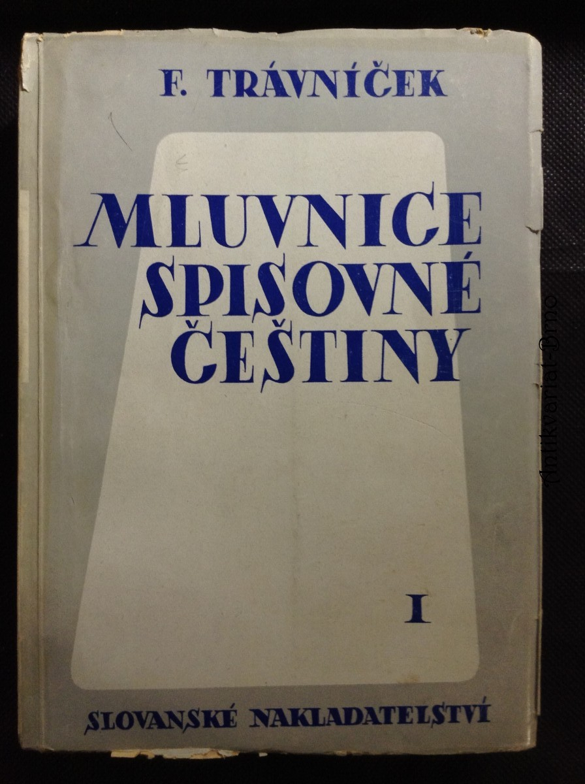
František TRÁVNÍČEK (1888–1961)
Slovotvorný záběr Trávníčkův je ukryt v těchto dílech:
- z oblasti studia současného jazyka např. dvousvazková Mluvnice spisovné češtiny (1948–1949)
• Kmenosloví, nyní tvoření slov, je součástí I. dílu Mluvnice.
• Gebauerův historizující zřetel byl vystřídán pohledem synchronním.
• Přestože Trávníček [nakonec] nebyl stoupencem strukturalismu,* lze u něj vypozorovat úsilí po vytvoření pevných hierarchizovaných struktur, a to v celé jeho mluvnici.
* https://is.muni.cz/th/z335q/Diplomova_prace_Minsterova.pdf, s. 26n., 17.03.2020.
vs. „ V závěru svého života se přikláněl k názorům Mathesiovým.“ Grepl, odkaz viz zdroje.

Slide 40
František TRÁVNÍČEK (1888–1961)
Trávníčkova slovotvorba je cenná zejména:
- množstvím příkladů nejen z živého jazyka, ale i z literárních děl,
- důrazem na jejich synchronní fungování a strukturaci jejich skupin.
- Pro pochopení klíčových jevů byl nutný historický exkurz. V tom můžeme spatřit návaznost na Gebauera, ale rovněž i snahu o využití moderního synchronního pohledu.

Slide 41
František TRÁVNÍČEK (1888–1961)
Trávníček nebyl vědec teoretických modelů, deduktivních přístupů, ostrého systémové vidění.
Byl mistrným vykladačem jevů dílčích, vyzbrojeným hlubokými znalostmi faktografickými. V jeho díle o minulosti i současnosti češtiny se najde mnoho dosud nevyužitých poznatků a podnětů. Nedocenitelné je pak to, co vykonal pro probuzení a upevnění zájmu o mateřský jazyk v širokých kruzích veřejných. (M. Grepl)

Slide 42
František uher a helena kneselová: nauka o tvoření slov (skripta), 1999.
Zásady slovotvorného rozboru (s. 11)
- nakopírovat, rozdat (viz studijní materiály); studenti: do portfolia; omalovánka – pastelkami vybarvit – pestrobarevnosti se meze nekladou
Slovotvorný systém – souhrn a uspořádání lexikálních jednotek a tříd podle lexikálně sémantických a strukturních vztahů, jejichž pořádajícím principem je povaha slovotvorné fundace (motivace). (s. 12)
Cvičení (s. 62)

Slide 43
František uher a helena kneselová: nauka o tvoření slov (skripta), 1999.
Co je to fundace a co je motivace ve slovotvorbě?
Dohledejte si prosím sami v Uh(e)rovi a Kneselové (ve stud. materiálech), s. 8.
Plus:
https://www.czechency.org/slovnik/SLOVOTVORN%C3%81%20FUNDACE
a
https://www.czechency.org/slovnik/SLOVOTVORN%C3%81%20MOTIVACE
Zpracovaný materiál si vložte do portfolia.

Slide 44
Onomaziologie
- nauka o pojmenování
- představu i skutečnost můžu pojmenovat různými způsoby;
- jdu od významu k formě; místo setkání v Brně můžu pojmenovat Česká nebo Čára nebo ? – doplňte sami;

Slide 45
Onomaziologie
- na konci konzultace se můžu omluvit za zdržení nebo poděkovat za čas
- pojmenováním vytvářím provinilost i zdržení,
- anebo vděčnost a zodpovědnost/závazek – zužitkovat získaný čas ku prospěchu dalších lidí
- pojmenováním vytvářím realitu

Slide 46
František uher a helena kneselová: kategorie onomaziologická, slovotvorná a slovotvorný typ
Někdy příště. Už tak je tato prezentace dlouhá ažaž.
Ovšem dobrovolnosti se meze nekladou: doplňte si sami z Uhera a Kneselové. Pdf je k dispozici ve studijních materiálech.
Vlastní materiál si vložte do portfolia a přineste na termín písemné práce (bude-li možné setkat se osobně), anebo nafoťte a vložte do odevzdávárny (bude-li výuka pokračovat distančně).

Slide 47
Mathesius a šmilauer
Doplňte si sami podle toho, co najdete ve Slově a slovesnosti, v Naší řeči, v diplomových a disertačních pracích apod. Vše je dostupné online.

Slide 48
Zdroje
Grepl, Miroslav. 1988. Sto let od narození Františka Trávníčka. Naše řeč. http://nase-rec.ujc.cas.cz/archiv.php?lang=en&art=6793, 08.03.2020.
Kudláčková, Eliška. 2013. FRANTIŠEK TRÁVNÍČEK. OSOBNOST A DÍLO SE ZVLÁŠTNÍM PŘIHLÉDNUTÍM K JEHO AKTIVITÁM LINGVODIDAKTICKÝM. Vedoucí diplomové práce: doc. PhDr. Martina Šmejkalová, Ph.D. Univerzita Karlova, Pedagogická fakulta, Katedra českého jazyka, Praha, zejm. s. 35-36.
Pleskalová, Jana et al. (eds.). 2007. Kapitoly z dějin české jazykovědné bohemistiky. Praha, Academia, zejm. s. 263.
Večerka, Radoslav. 2008. Biografickobibliografické medailonky českých lingvistů: bohemistů a slavistů. In Linguistica Online. 2. vydání. http://www.phil.muni.cz/linguistica/art/vecerka/vec-medailonky2.pdf, 08.03.2020.
Minsterová, Veronika. 2019. František Trávníček jako fonolog. ÚJB FF MU. https://is.muni.cz/th/z335q/Diplomova_prace_Minsterova.pdf, s. 26n., 17.03.2020.
Šlosar, Dušan. 2017. ČEŠTINA DOBY HUSITSKÉ. In: Petr Karlík, Marek Nekula, Jana Pleskalová (eds.), CzechEncy – Nový encyklopedický slovník češtiny.
URL: https://www.czechency.org/slovnik/ČEŠTINA DOBY HUSITSKÉ (poslední přístup: 17. 3. 2020)
Srv. Příruční mluvnice češtiny, s. 320, § 498

